Slide 1
Războaiele pentru cucerirea Italiei
Munteanu Paul Andrei, IX B CNDTR
Peninsula Italiei a fost locuită, până în secolul al VI-lea î.Hr., de populații de diferite rase și limbi, între care s-au distins Etruscii. Populațiile care conviețuiau cu etruscii sunt de origine indo-europeană.Începând din secolul al VIII-ea î.Hr., începe colonizarea Siciliei de căre greci. Prctic, de la această perioadă istorică se observă creșterea gradului de civilizație în zonă. Populațiile ce ocupau Italia , fiind de limbi și obiceiuri diferite, intrau des în conflicte.

Slide 2
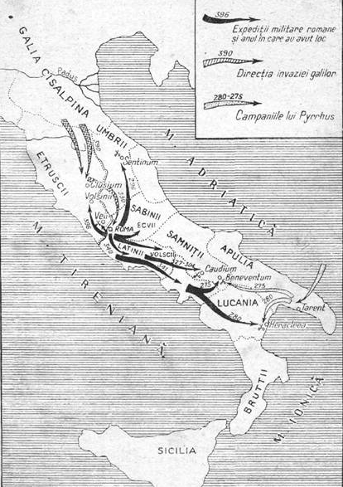
Principalele războaie pentru cucerirea Italiei

Slide 3
Statul roman
Întemeiere orașului Roma se realizează în anul 753 î.Hr., de Remus și Romului. Orașul s-a întemeiat prin unificarea satelor amplasate pe cele 7 coline, prin impunerea dominației unei dintre ele asupra celorlalte.Latinii de pe colina Palatină s-au unit cu sabinii de pe 3 coline și astfel,prin lupte s-au unificat toate satele și s-a format Roma, ca stat. Statul roman cuprindea orașul Roma și câmpurile Agricole din jur. În secolele următoare, statul roman trece la cucerirea peninsulei italic, în ritm lent, până în anul 272 î.Hr.

Slide 4
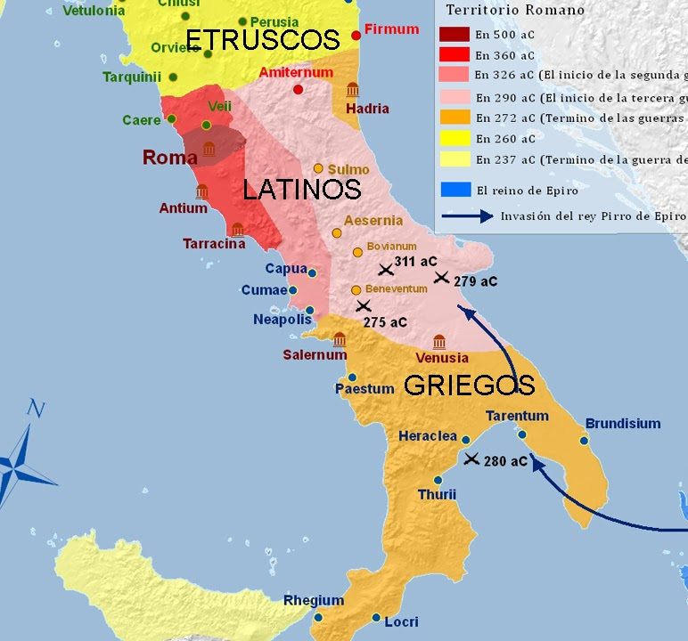
Peninsula Italică și teritoriile ocupate de populații (triburi)

Slide 5
Luptele cu etruscii
În secolul al V-lea î.Hr.,etruscii atacă Roma, impunându-I un tratat de pace umilitor. Romanii se aliază cu orașele latine din Latium și îi izgonesc pe etrusci.
Mai târziu, romanii asediază, timp de 10 ani și cuceresc cea mai mare cetate etruscă, Veji, căutând să cucerească teritorii spre nord.

Slide 6
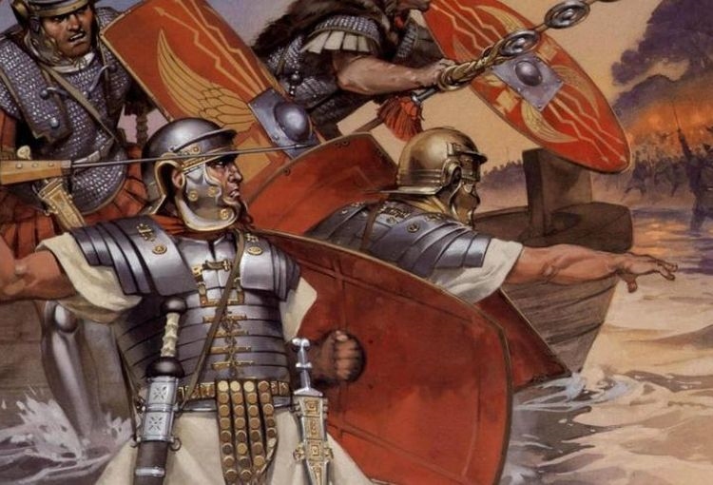
Soldați romani în luptă

Slide 7
Invazia galilor
Galii erau o populație de origine celtică și erau amplasați în valea Padului (Galia Cisalpină).Erau organizați în triburi și aveau arme de fier, stăpâneau arta militară, fiind conduși de militari și druizi (preoți).
În anul 390 î.Hr.năvălesc la râul Allia și îi înfrâng pe romani.
Cuceresc Roma, o pustiesc , dar nu pot ocupa fortăreața Capitoliu.
Romanii oferă galilor o cantitate mare de aur, în schimbul retragerii acestora din Roma.
După acest război, Roma pierde Latium, ca urmare a unor atacuri venite din partea triburilor din afara regiunii.

Slide 8
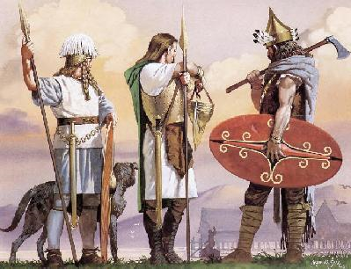
Soldați gali

Slide 9
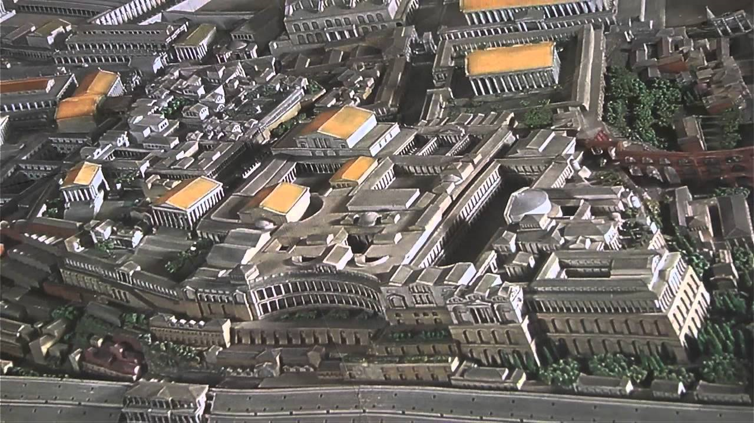
Reconstrucția Romei
Romanii reconstruiesc Roma, încend cu anul 380 î.Hr., și ridică un zid puternic în jurul orașului, numit zidul servian, ce înconjoară cele 7 coline.

Slide 10
Cucerirea Italiei Centrale, sec al IV lea î.Hr.
În anul 358î.Hr., după lupte îndelungate cu latinii și alte populații italic, romanii le ocupă teritoriile.
Se încheie un tratat între Roma și Capua , cu samniții, iar Capua este anexată de Roma.
În anul 340 î.Hr., latinii se răscoală, dar sunt învinși, tot teritoriul Latiului fiind anexat de romani.
Campania era un teritoriu bogat, pe care romanii îl cuceresc, ca urmare a luptelor cu samniții. Mai tîrziu, samniții înving armata romană, însă, nu peste ult timp, romanii revin în forță și înving o mare armată de coaliție, formată din triburile de salmniți, celți, etrusci,sabini, lucani și umbri. Toate teritoriile din părțile centrale sunt ocupate de romani.

Slide 11
Cucerirea Italiei de sud, sec al III lea î.Hr.
În sudul peninsulei italice dominau coloniile grecești.
Roma întervine în sprijinul acestora,în cadrul conflictelor armate cu poulațiile italic, întemeind garnizoane romane în orașele grecești și lăsând o flotă la Marea Ionică.
Grecii din Tarent (colonie grecească) atacă flota romană și se aliază cu regale Epirului , Pyrrus.Romanii sunt înfrânți de Pyrrus, care avea elefanți de luptă, animale pe care romanii le vedeau pentru prima data.
Războiul reîncepe la 275 î.Hr., iar Roma cucerește Tarentul la 272 î.Hr.,și stăpânește astfel toată Italia peninsulară, până la strâmtoarea Messina.

Slide 12
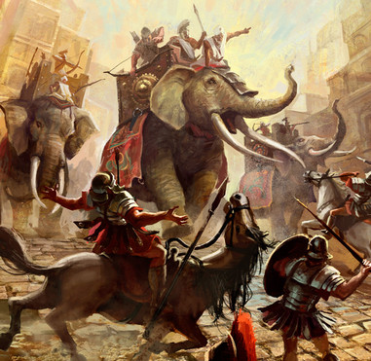
Războiul cu armata lui Pyrrus, regele Epirului

Slide 13
Consolidarea statului roman
După cucerirea peninsulei italic, Roma organizează teritoriul cucerit într-o federație puternică, astfel că fiecare oraș și teritoriu devine dependent de Roma, printr-o politică bazată pe principiul ”Divide et impera” (dezbină și stăpânește).
Începe construcția de drumuri, pentru a asigura un control mai bun al provinciilor, care se numeau Via. Sedezvoltă comerțul și meșteșugurile.
Se continua războiaiele de cucerire, iar prizonierii capturți devin sclavi.
Roma devine un stat sclavagist, iar principala activitate economică rămâne agricultura.

Slide 14
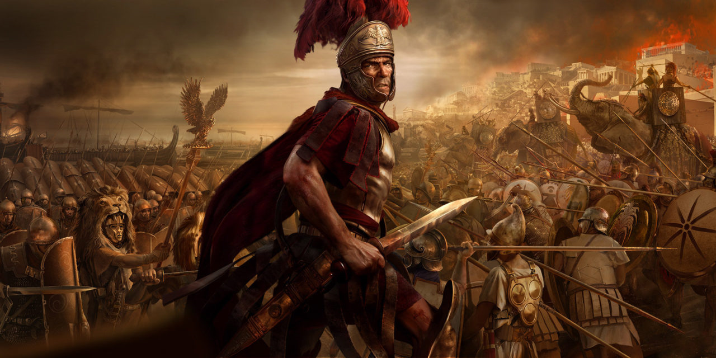
Comandant roman în luptă

Slide 15
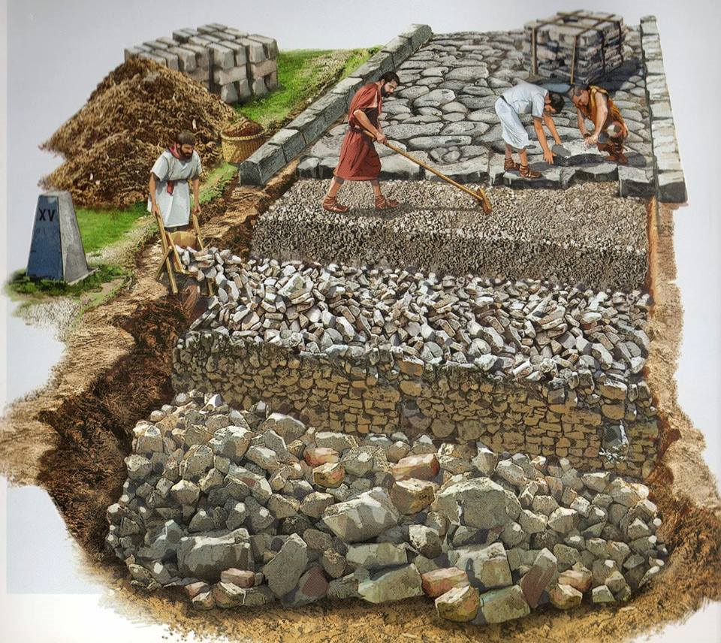
Construcția de drumuri romane

Slide 16
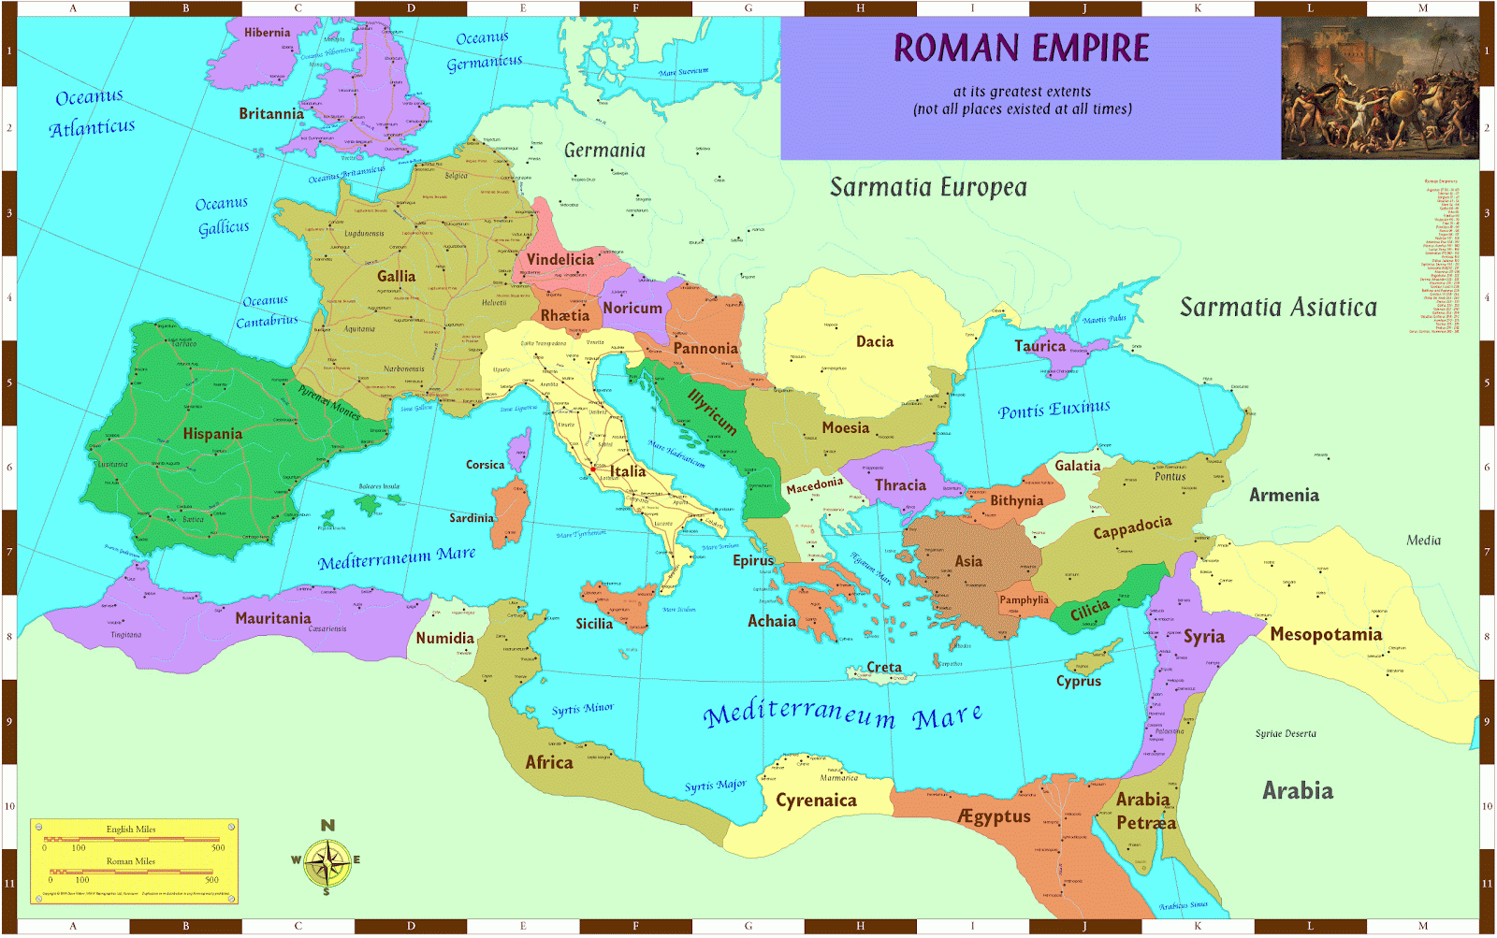
Imperiul roman la apogeul său (harta cu provinciile romane)

